Slide 1
Ukuran Penyimpangan
- Variasi -
Pertemuan - 5

Slide 2
Dispersi
Mengapa dispersi dipelajari?
  Ukuran lokasi, seperti mean dan median, hanya menjelaskan pusat data. Ukuran tersebut bermakna, hanya tidak menjelaskan sebaran data.
  Misalnya, jika pemandu mengatakan bahwa rata-rata kedalaman sungan ini 1 meter, akankan anda menyebrangi sungai tersebut dengan berjalan tanpa mengetahui informasi lainnya? Mungkin tidak. Anda ingin mengetahui variasi kedalaman sungai tersebut.
  Alasan kedua, untuk membandingan sebaran dari dua set data.

Slide 3
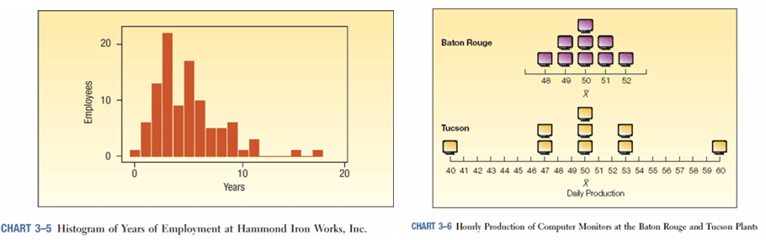
Contoh Dispersi

Slide 4
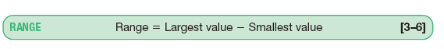


Ukuran Dispersi
Range
Deviasi Rata-rata
Variansi and Deviasi Standar

Slide 5
CONTOH – Range
Jumlah minuman cappuccino yang terjual di Starbucks di salah satu Airport antara jam 4 sampai 7 p.m. selama lima hari tahun lalu adalah sebagai berikut : 20, 40, 50, 60, dan 80. Tentukan ‘range’ jumlah cappuccino terjual.
Range = Largest – Smallest value
= 80 – 20 = 60

Slide 6
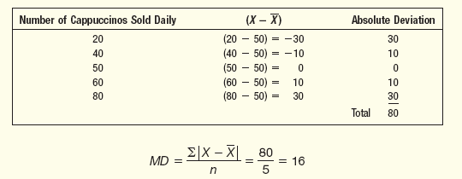
CONTOH – Deviasi Rata-rata
Jumlah minuman cappuccino yang terjual di Starbucks di salah satu Airport antara jam 4 sampai 7 p.m. selama lima hari tahun lalu adalah sebagai berikut : 20, 40, 50, 60, dan 80. Tentukan rata-rata deviasi untuk jumlah cappuccino terjual.

Slide 7
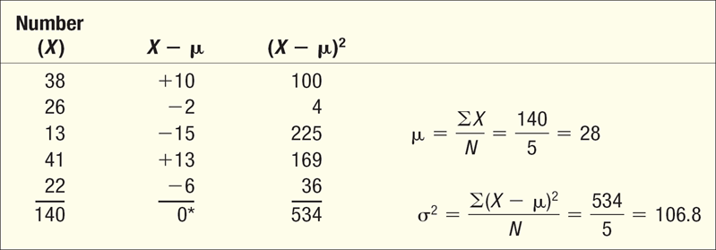
CONTOH – Variansi dan Deviasi Standar
Jumlah surat tilang yang diterbitkan selama lima bulan terakhir di Beaufort County, South Carolina, adalah 38, 26, 13, 41, dan 22. Berapakah variansi populasi?

Slide 8
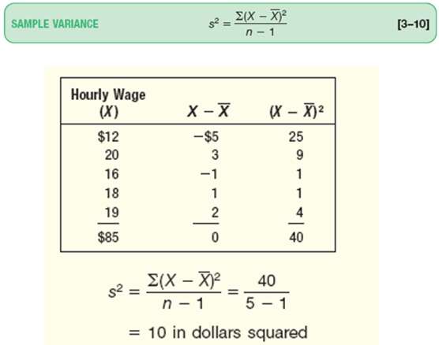
CONTOH –Variansi Sampel
Upah per jam dari sample karyawan parttimer di Home Depot adalah: $12, $20, $16, $18, dan $19. Berapa variansi sampel?

Slide 9
Comparing Standard Deviations
Data A
Mean = 15.5
S = 3.338
11 12 13 14 15 16 17 18 19 20 21
Data B
Mean = 15.5
S = 0.926
11 12 13 14 15 16 17 18 19 20 21
Data C
Mean = 15.5
S = 4.567
11 12 13 14 15 16 17 18 19 20 21

Slide 10
Coefficient of Variation
Measure of Relative Variation
Always in Percentage (%)
Shows Variation Relative to the Mean
Used to Compare Two or More Sets of Data Measured in Different Units
Sensitive to Outliers

Slide 11
Comparing Coefficient of Variation
Stock A:
  Average price last year = $50
  Standard deviation = $2
Stock B:
  Average price last year = $100
  Standard deviation = $5
Coefficient of Variation:
  Stock A:
  Stock B:

Slide 12
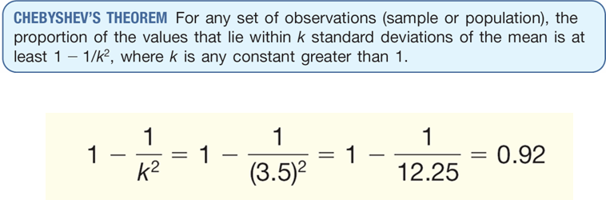
Teorema Chebyshev
Rata-rata hitung (arithmetic mean) kontribusi dua mingguan karyawan Dupree Paint terhadap rencana bagi hasil perusahaan adalah $51.54, dengan deviasi standar $7.51. Setidaknya berapa persen data kontribusi berada pada plus 3.5 deviasi standar dan minus 3.5 deviasi standar dari rata-ratanya?

Slide 13
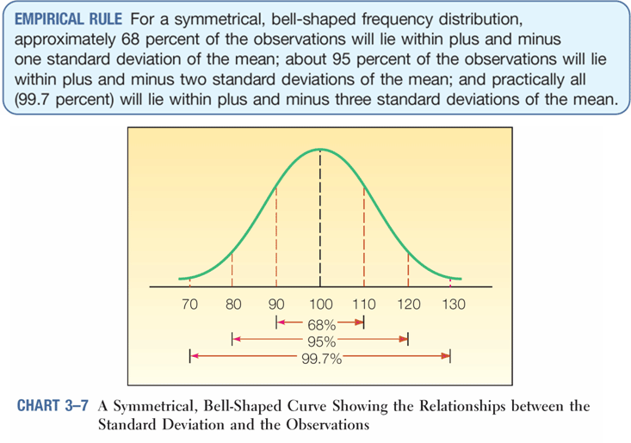
The Empirical Rule

Slide 14
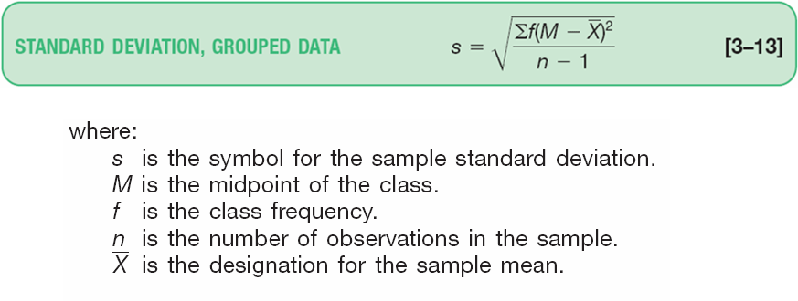
Deviasi Standar untuk Data Berkelompok

Slide 15
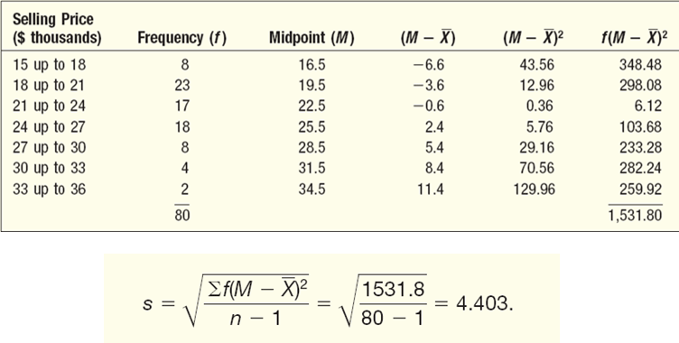
Deviasi Standar untuk Data Berkelompok - Contoh
Mengacu distribusi frekuensi Whitner Autoplex pada contoh terdahulu, tentukan deviasi standar harga jual kendaraan.

Slide 16
Referensi
Aczel, Amir D., and Jayavel Sounderpandian (2006), Complete Business Statistics, 6th edition, McGraw Hill.
Levine, David M. (2008), Statistics for Managers : using Microsoft Excel, 5th Edition, Pearson Education.
Lind, Douglas A. (2008), Statistical Techniques in Business & Economics, 13th Edition, McGraw Hill.
Lind, Douglas A. (2007), Teknik-teknik Statistika dalam Bisnis dan Ekonomi Menggunakan Data Global, jilid 1, Edisi 13, Erlangga.
Lind, Douglas A. (2008), Teknik-teknik Statistika dalam Bisnis dan Ekonomi Menggunakan Data Global, jilid 2, Edisi 13, Erlangga.
Wahab, Moataza Mahmoud Abdel, Sampling Techniques & Sample Size, Presentation Material of Biostatistic, High Institute of Public Health, University of Alexandria.

Slide 17
Akhir Pertemuan 5

